Slide 1
CARACTERÍSTICAS GENERALES DE LA BAJA EDAD MEDIA
Colegio De los Sagrados Corazones-Providencia
Sector:Historia, Geografía y Ciencias Sociales
Nivel: 8° A
Unidad Temática: Baja Edad Media

Slide 2
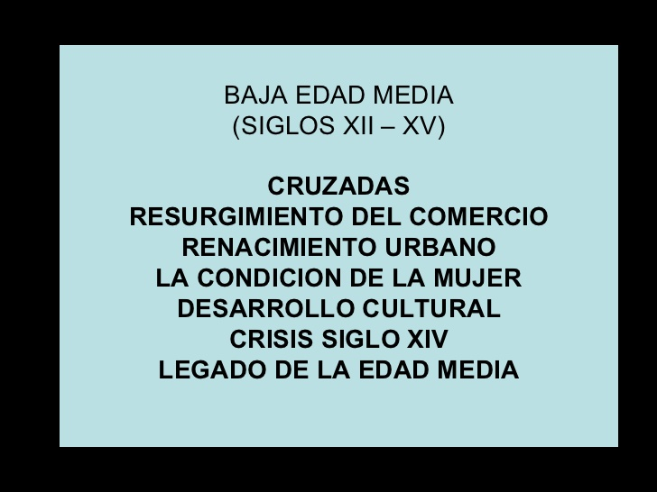

Slide 3
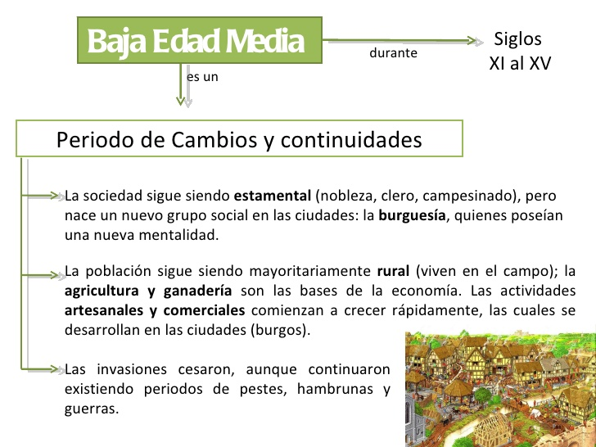

Slide 4
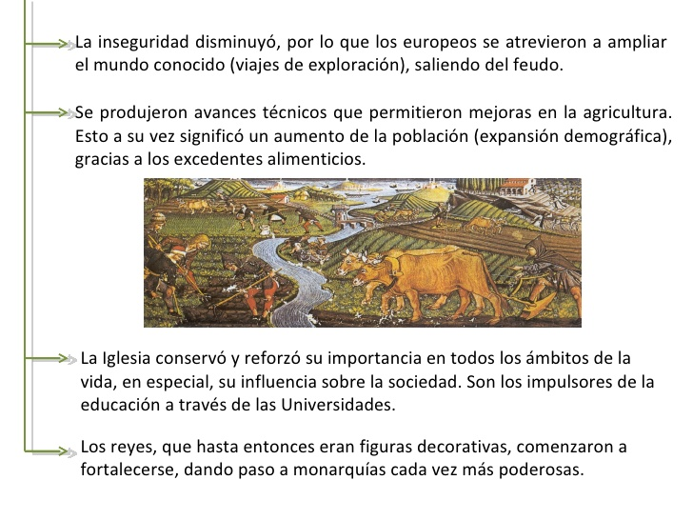

Slide 5
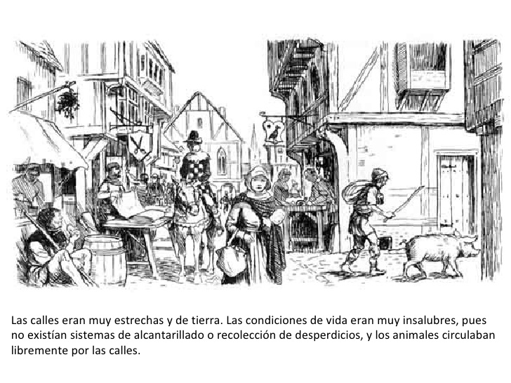

Slide 6
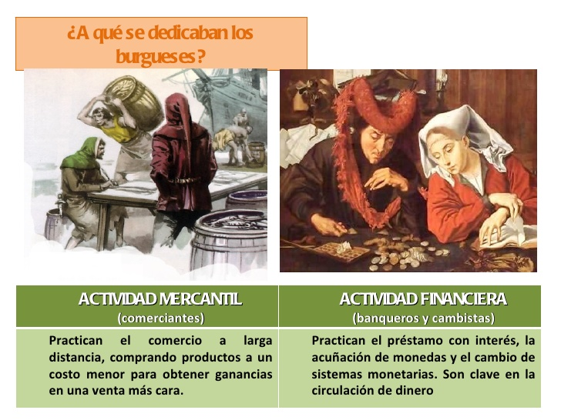

Slide 7
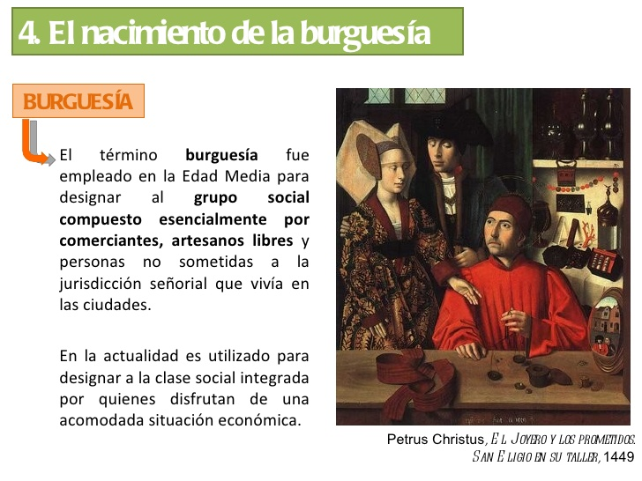

Slide 8
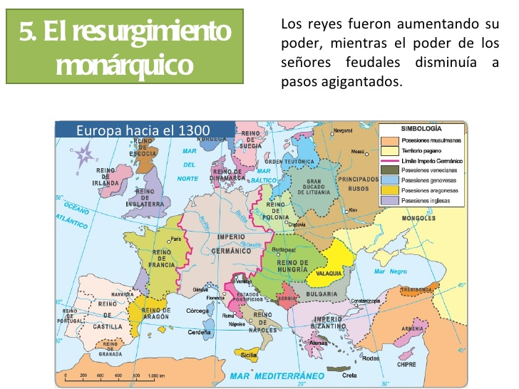

Slide 9
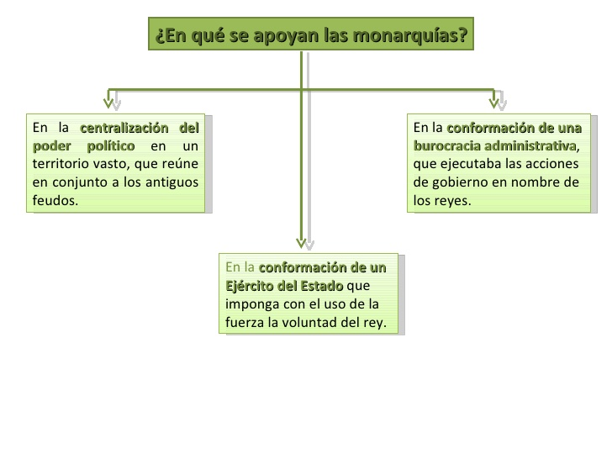

Slide 10
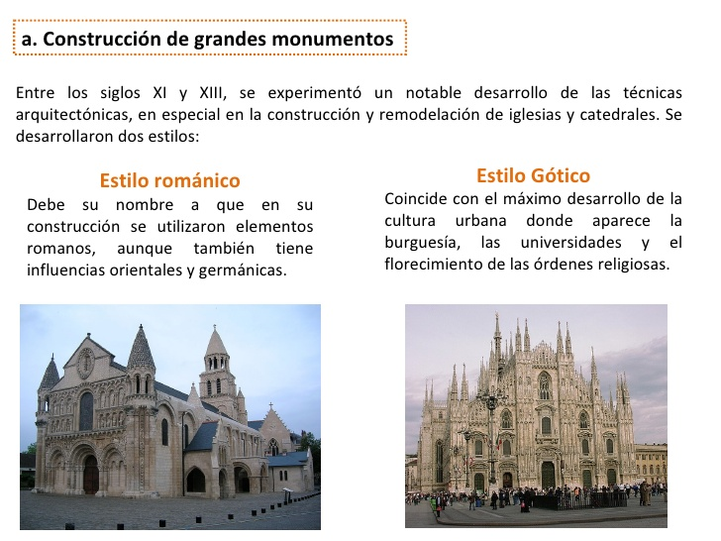

Slide 11
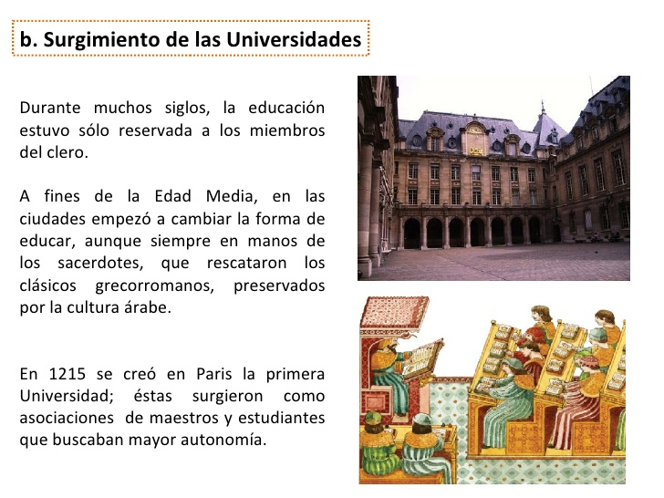

Slide 12
